Slide 1


Media Kit for Campaign
22^{ος} κύκλος ReGen, powered by
The Coca-Cola Company

Slide 2


Slide 3

Materials for campaign
Copy out of post 1:
Ο 22ος Κύκλος του ReGeneration, powered by The Coca-Cola Company, σε προετοιμάζει να γίνεις ReGen Ready.
Μέσα από live online sessions και ασύγχρονη εκπαίδευση, αναπτύσσεις τα skills που απαιτεί σήμερα η αγορά εργασίας:
Career Readiness. Business Readiness. AI Readiness.
Headline (25 characters):
Γίνε ReGen Ready
Link Description (30 characters):
Απόκτησε προσαρμοσμένα skills
Destination URL: https://www.regeneration.gr/regen-academy/22o%CF%82-%CE%BA%CF%85%CE%BA%CE%BB%CE%BF%CF%82-regeneration/
CTA button: Apply Now

Slide 4

Material for campaign
Copy out of post2 :
Οι αιτήσεις για τον 22ο Κύκλο του ReGeneration, powered by The Coca-Cola Company, είναι ανοιχτές έως και τις 18/05, στις 14:00!
Μέσα από το ReGen Readiness Lab, το βασικό στάδιο εκπαίδευσης του προγράμματος, προετοιμάζεσαι για τις απαιτήσεις της σύγχρονης αγοράς εργασίας.
Με live online sessions, ασύγχρονη εκπαίδευση και real-world simulations, αναπτύσσεις δεξιότητες που σε βοηθούν να σταθείς με αυτοπεποίθηση από την πρώτη κιόλας μέρα.
Γίνε ReGen Ready:
Career Ready. Business Ready. AI Ready.
Destination URL: https://www.regeneration.gr/regen-academy/22o%CF%82-%CE%BA%CF%85%CE%BA%CE%BB%CE%BF%CF%82-regeneration/
CTA button: Apply Now

Slide 5
Material for campaign
Copy out of post 3 :
Η καριέρα σου δεν ξεκινά “κάποια στιγμή”. Ξεκινά τώρα. 🚀
Ο 22ος Κύκλος του ReGeneration, powered by @The Coca-Cola Company, έρχεται και φέτος διαδικτυακά και οι αιτήσεις μόλις άνοιξαν!
Στο πλαίσιο του φετινού κύκλου, εντάσσεται το ReGen Readiness Lab. Ένα στάδιο εκπαίδευσης που σε προετοιμάζει, μέσα από έναν συνδυασμό live online sessions, ασύγχρονης εκπαίδευσης και πρακτικών ασκήσεων, για τις απαιτήσεις της αγοράς εργασίας:
Career Readiness. Business Readiness. AI Readiness.
✨ Αν είσαι νέος/νέα πτυχιούχος με 0–3 χρόνια εμπειρίας, αυτό είναι το επόμενο σου βήμα.✨
Μην το αφήσεις για “μετά”...Κάνε αίτηση ΤΩΡΑ!
Γίνε ReGen Ready.
🔗 https://www.regeneration.gr/regen-academy/22o%CF%82-%CE%BA%CF%85%CE%BA%CE%BB%CE%BF%CF%82-regeneration/
📅 Αιτήσεις έως: 18/05 | 14:00

Slide 6
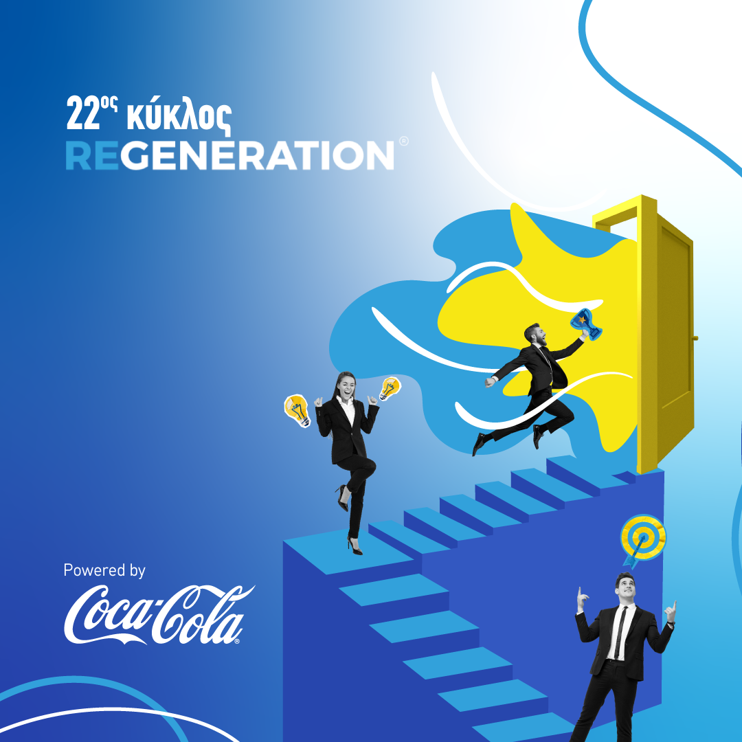
Material for campaign
English Copy:
Ready to take your next step?
Applications for the 22nd Cycle of ReGeneration, powered by The Coca-Cola Company, are now open!
This year, the program brings in the ReGen Readiness Lab; a hands-on learning module built around what actually matters when starting your career.
You’ll work on how you show up, how you communicate, how you think through challenges and how to use tools like AI in real work situations.
Career Ready. Business Ready. AI Ready.
If you’re a recent graduate looking to build real-world confidence and skills, this is your moment.
Apply now!
🔗https://www.regeneration.gr/regen-academy/22o%CF%82-%CE%BA%CF%85%CE%BA%CE%BB%CE%BF%CF%82-regeneration/
📅 Deadline: May 18 | 14:00

Slide 7
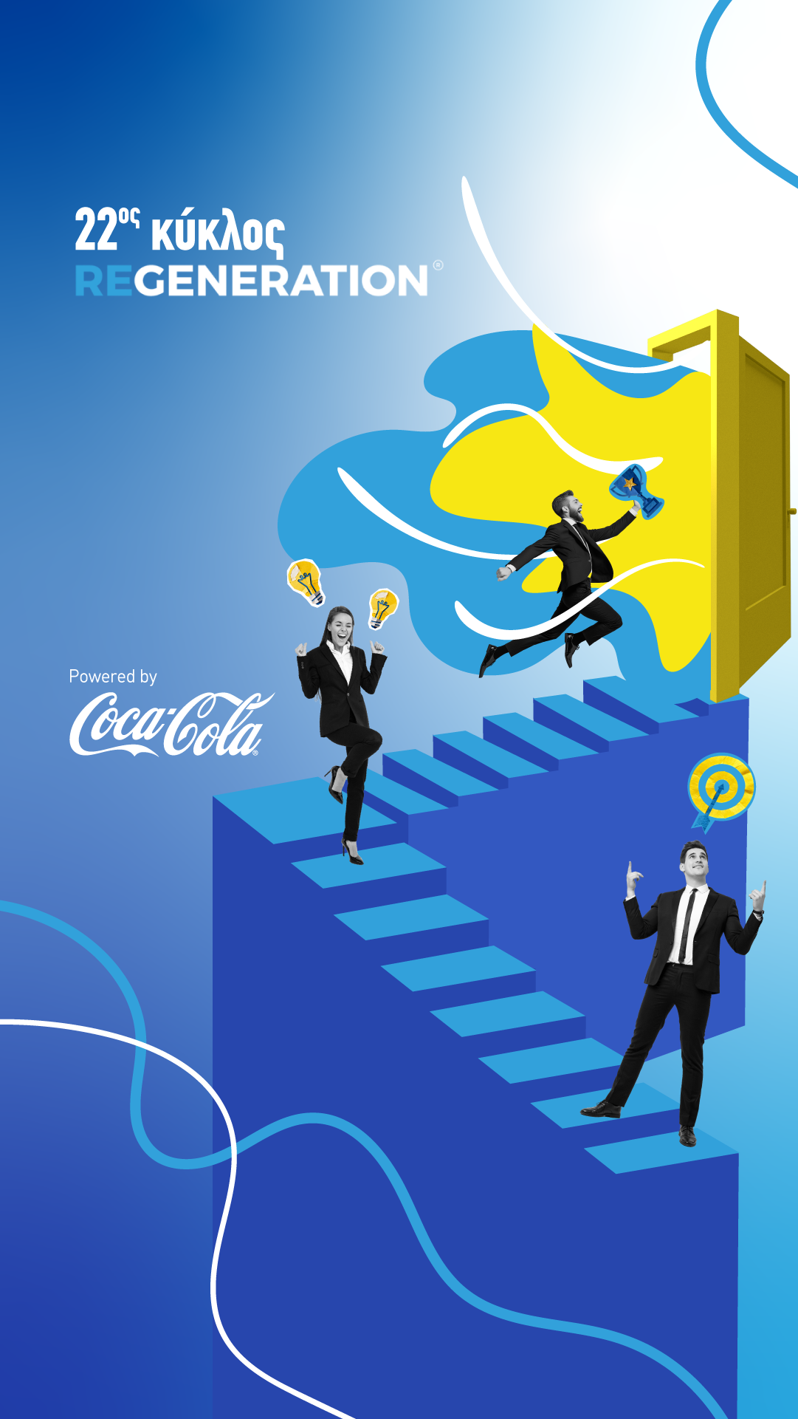

Materials for campaign
Stories

Slide 8
Thank you!

